Slide 1
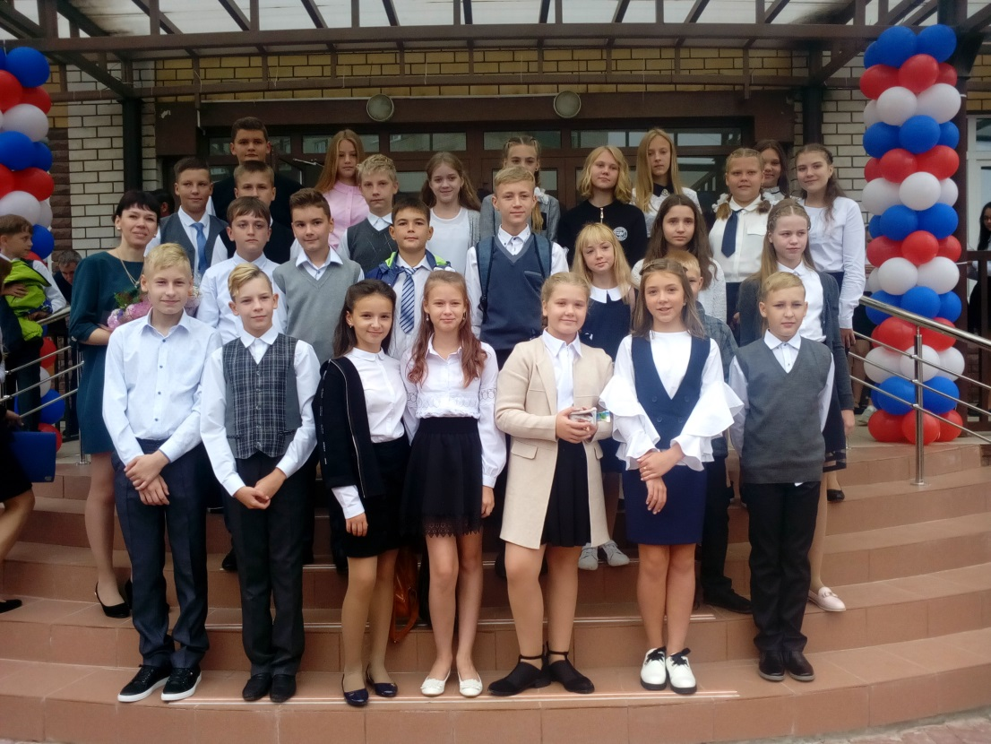
Муниципальное автономное общеобразовательное учреждение
средняя школа № 5 г. Павлово
Работа с родителями как одно из направлений деятельности классного руководителя в условиях ФГОС
Подготовила:
кл. руководитель
6 «А» класса
Водянова Н.М.
г. Павлово 2019г.

Slide 2
http://yatokarji.ru/wp-content/uploads/2018/11/slide_27.jpg

Slide 3
активные
помощники
манипуляторы
Родители
6 «А» класса
потенциальные помощники
равнодушные

Slide 4
Правила общения с родителями
1)Приглашение на родительское собрание.
2)Уважайте своё время и время родителей.
3)Рассказывайте родителям о проделанной работе.
4) Благодарность – лучшая награда!
5) Планируйте свою работу совместно с родителями.
6) Не начинайте и не заканчивайте разговор с родителем с негативных моментов.

Slide 5
Рекомендации по проведению родительского собрания
Просвещение родителей
Учет возрастных особенностей
Теория + практика
осуждай!
Не
обсуждай!

Slide 6
Дистанционные формы работы с родителями

Slide 7
